Slide 1
Efeitos da Pandemia na Percepção da Felicidade e Bem-Estar em Diferentes Países
Eduardo Augusto Nivinski
Gabriela Scur

Slide 2

APRESENTADOR: Eduardo Augusto Nivinski
Graduado em ciências sociais – USP;
MBA – Gestão de Negócios – USP/ESALQ;
Gerente Comercial em Estúdio de Animação;
Fotografo;
Bom Vivant ☺

Slide 3
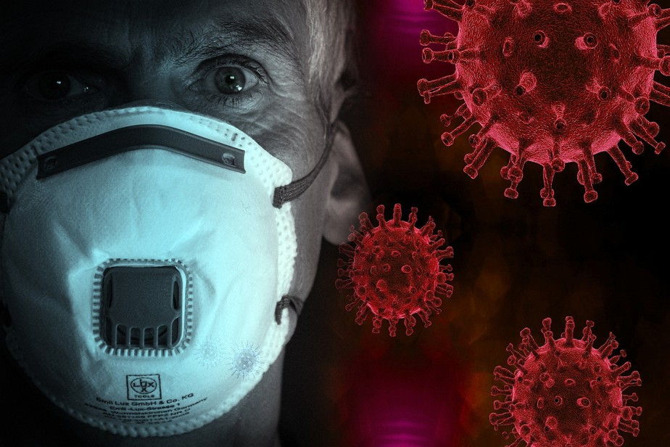
INTRODUÇÃO: O contexto macro da covid-19
Início, com primeiros dados oficiais: jan/2020
Casos registrados no mundo, de jan/2020 até jun/2022: 540 mi
Mortes registradas no mundo, de jan/2020 até jun/2022: 6,32 mi
61% da população mundial está totalmente vacinada.

Slide 4
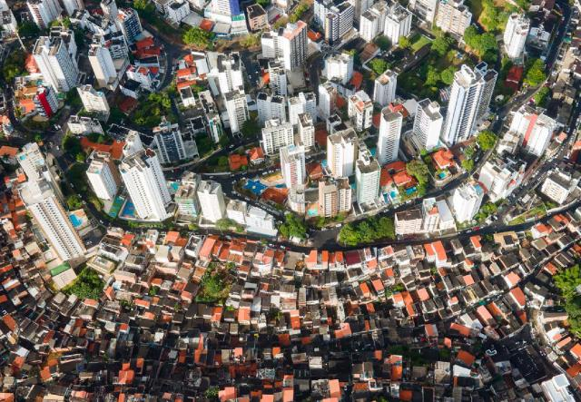
REFLETINDO O CONTEXTO: Uma doença, diferentes realidades
Os efeitos da pandemia podem ser maiores ou menores a depender do país?
Que tipos de variáveis (econômicas, sociais, políticas, biológicas, etc) podem influenciar nas consequências?
Como a pandemia impactou a qualidade de vida e bem-estar das pessoas em diferentes países?

Slide 5
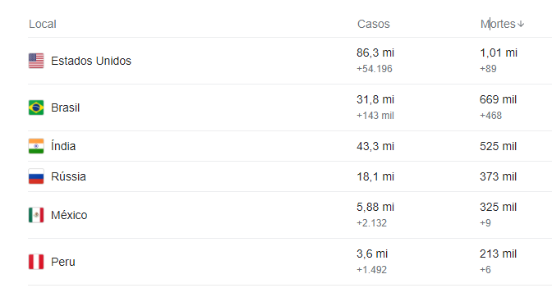
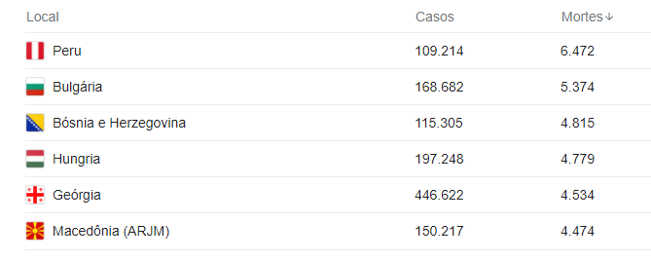
REFLETINDO O CONTEXTO: Uma doença, diferentes realidades
Ranking de países com dados acumulados vs Ranking de países por milhões de pessoas

Slide 6
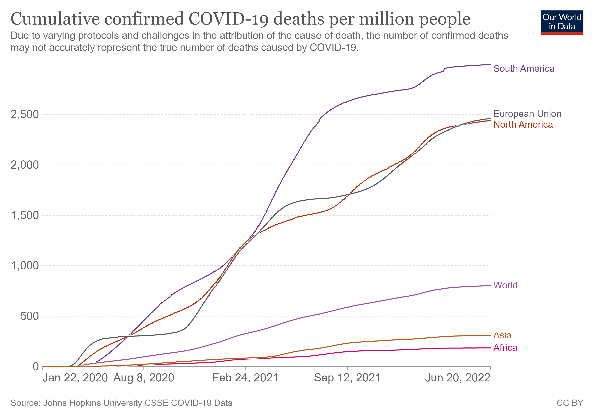

Slide 7
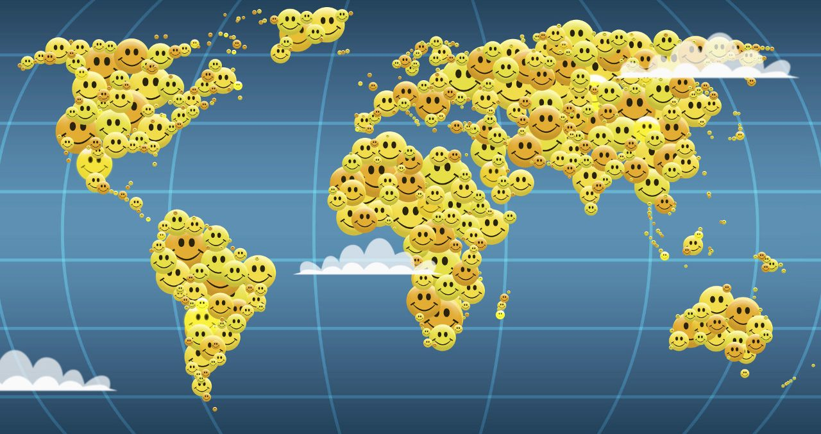
O PROBLEMA: Bem-estar e qualidade de vida
Analisando as possíveis disparidades dos efeitos da pandemia nos diversos países, essa pesquisa pretendeu investigar:
A percepção de felicidade e bem-estar das pessoas em diferentes países durante a pandemia.

Slide 8
O PROBLEMA: Perguntas da pesquisa
H1: É possível afirmar que as diferentes características sociais, de saúde, econômicas e outras variáveis que no geral definem a qualidade de vida dos países, impactam mais ou menos na percepção de bem-estar e felicidade das pessoas?
H2: Se H1 é verdadeira, é possível afirmar que a percepção de bem-estar das pessoas mudou de forma significante a depender de seu país, em função da pandemia do ano de 2020, se comparado a um período sem pandemia?

Slide 9
MATERIAIS E MÉTODOS: Coleta de dados
MATERIAIS E MÉTODOS: Métodos e Análises
Dados da World Happiness Report (WHR), de 2016 a 2020 de 86 países.
Variável Dependente:
Ladder_score: índice de felicidade
Variáveis Independentes:
Poder de compra nos países pareado em dólar gdp per capita
Expectativa de vida nos países
(Indicadores de desenvolvimento)
Regressão linear múltipla
Clusterização - Agrupamento de Ward (minimiza a variância entre os grupos)
Testes de Stepwise (verifica a correlação entre variáveis)
Teste Breusch Pagan (identifica possibilidade de Heterecedasticidade)

Slide 10
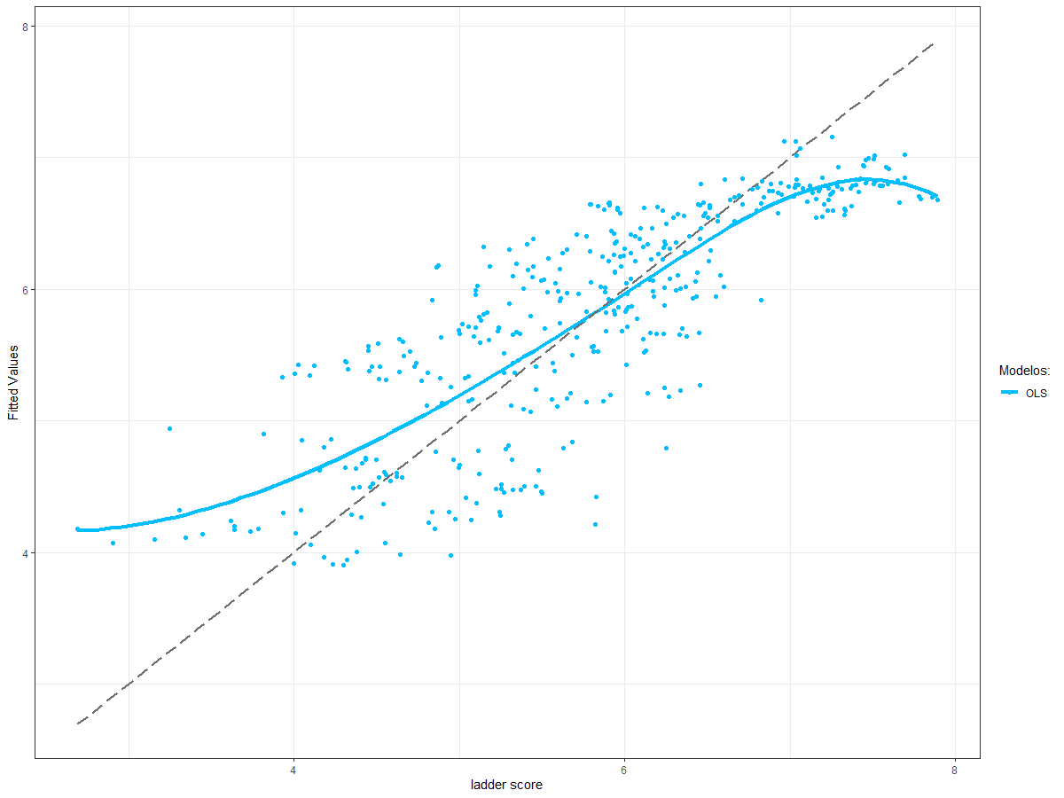
RESULTADOS (H1): Uma doença, diferentes realidades
H1: Resultados
Significância estatística entre os indicadores de desenvolvimento e a felicidade (2016 até 2020)
Log_gdp > 0.0076***
Healthy_exp > 0.02*
Nota para as extremidades do gráfico (não é totalmente linear)

Slide 11
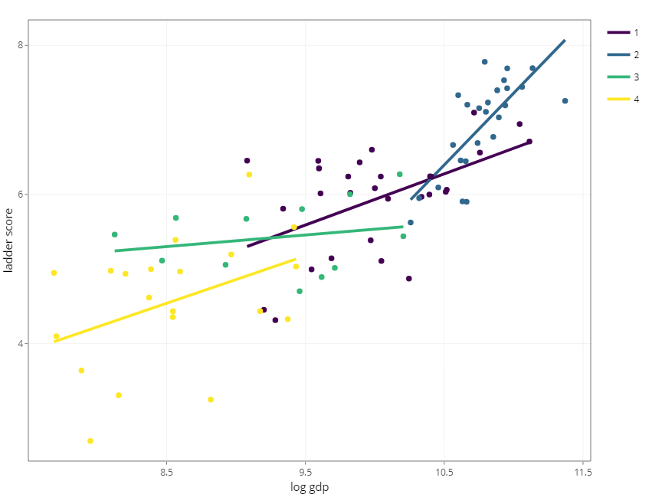
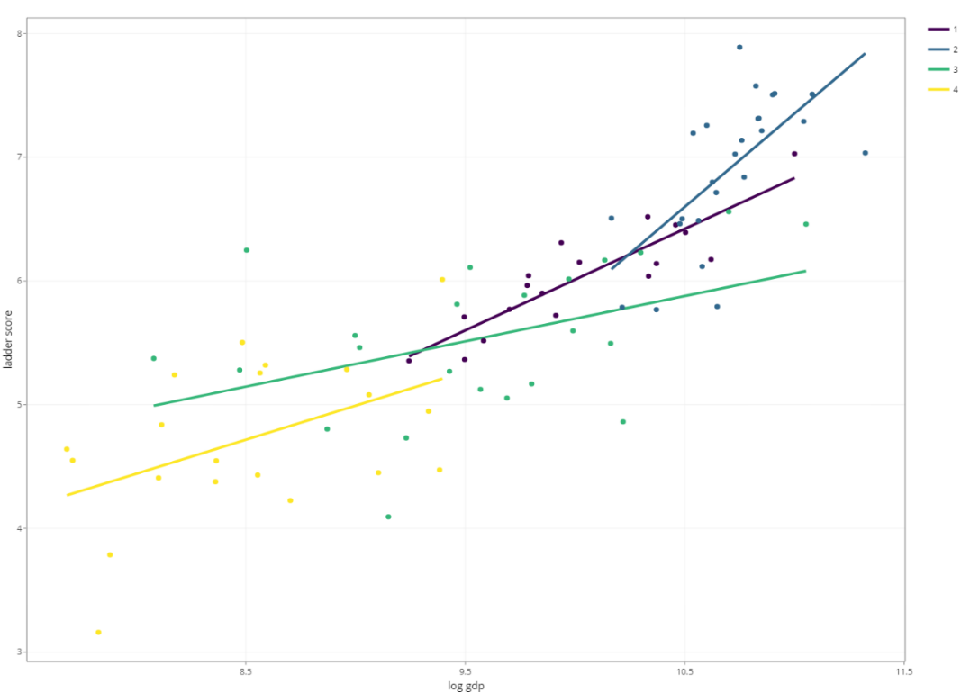
RESULTADOS (H2): Gráfico Clusterizado 2019 (s/ pandemia) vs Gráfico Clusterizado 2020 (c/ pandemia)

Slide 12
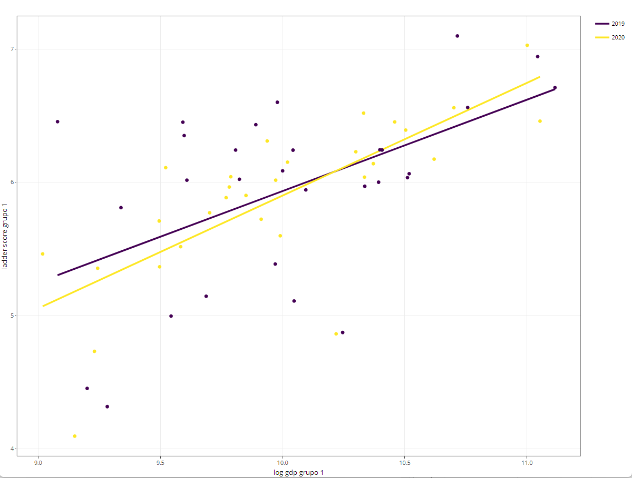
RESULTADOS (H2): Comparação entre grupos de nº1 (segundo melhor nos índices)

Slide 13
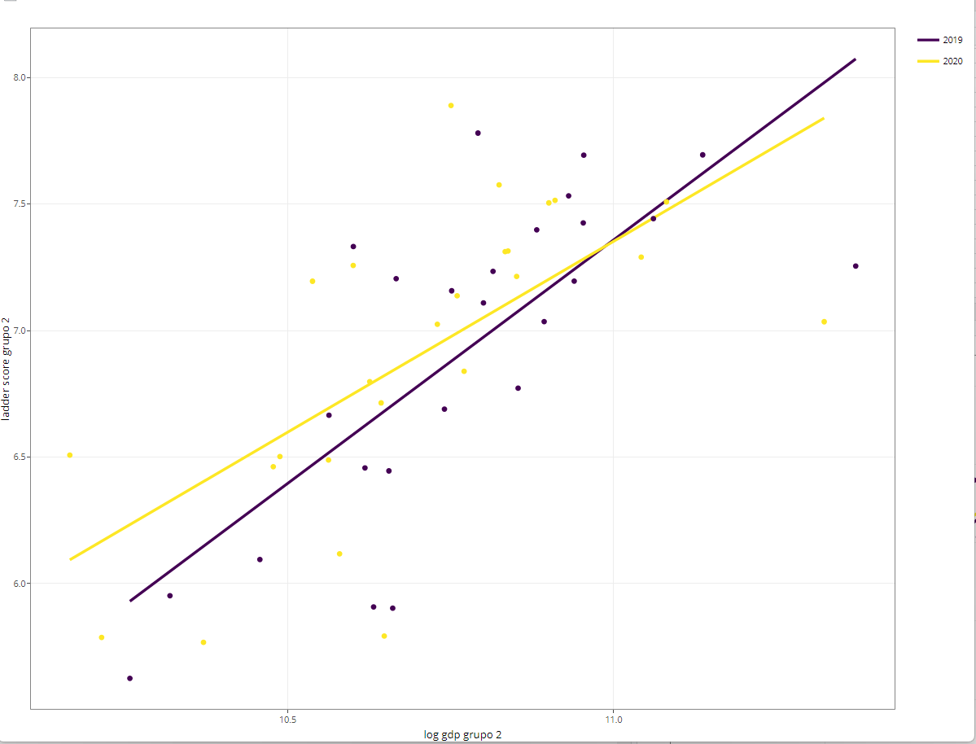
RESULTADOS (H2): Comparação entre grupos de nº2 (primeiro melhor nos índices)

Slide 14
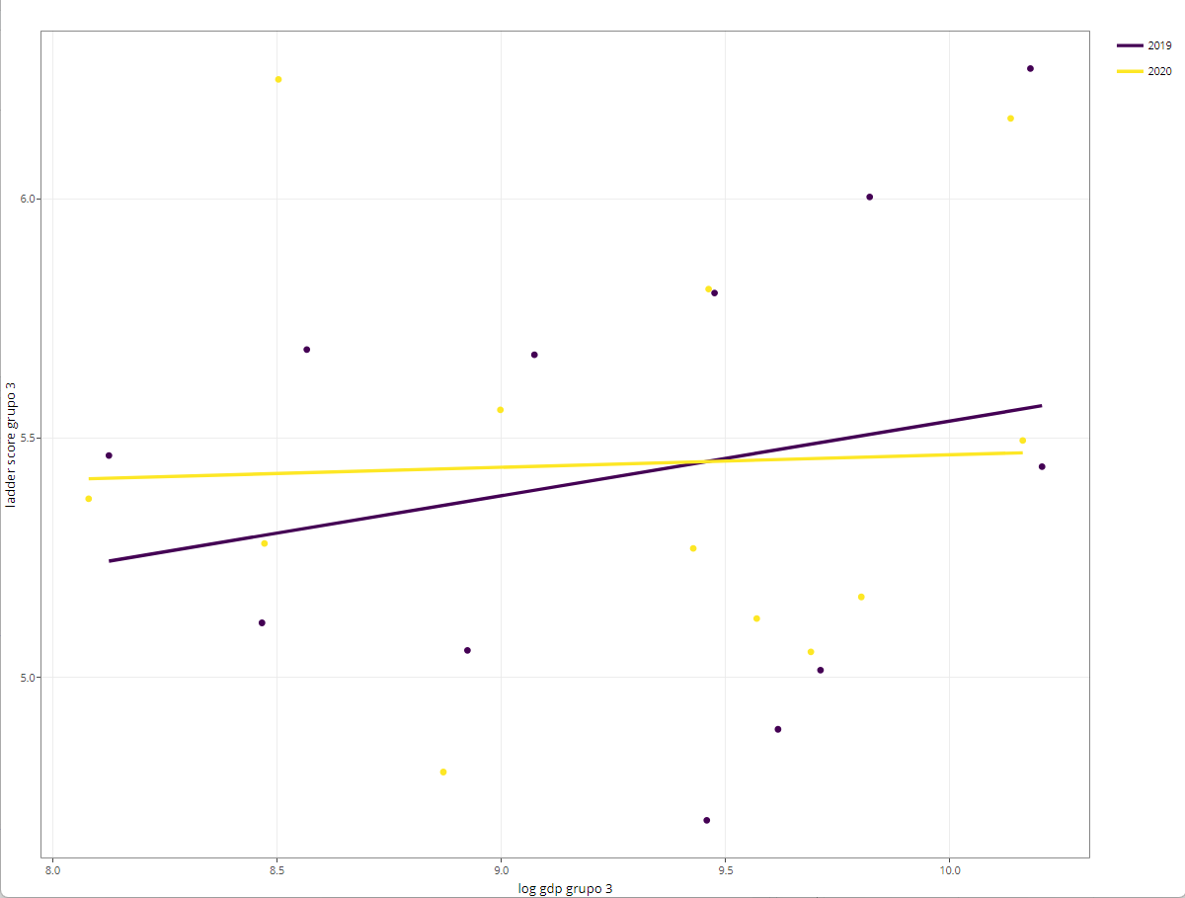
RESULTADOS (H2): Comparação entre grupos de nº3 (terceiro melhor nos índices)

Slide 15
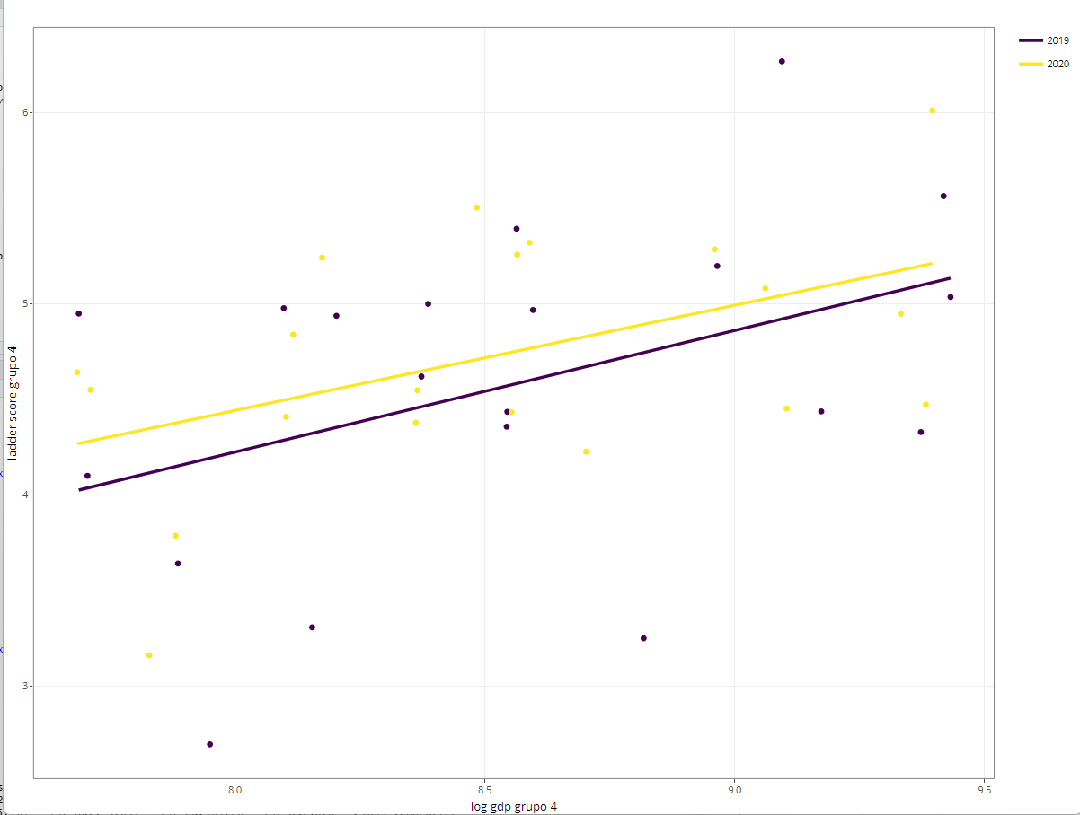
RESULTADOS (H2): Comparação entre grupos de nº4 (pior dos índices)

Slide 16
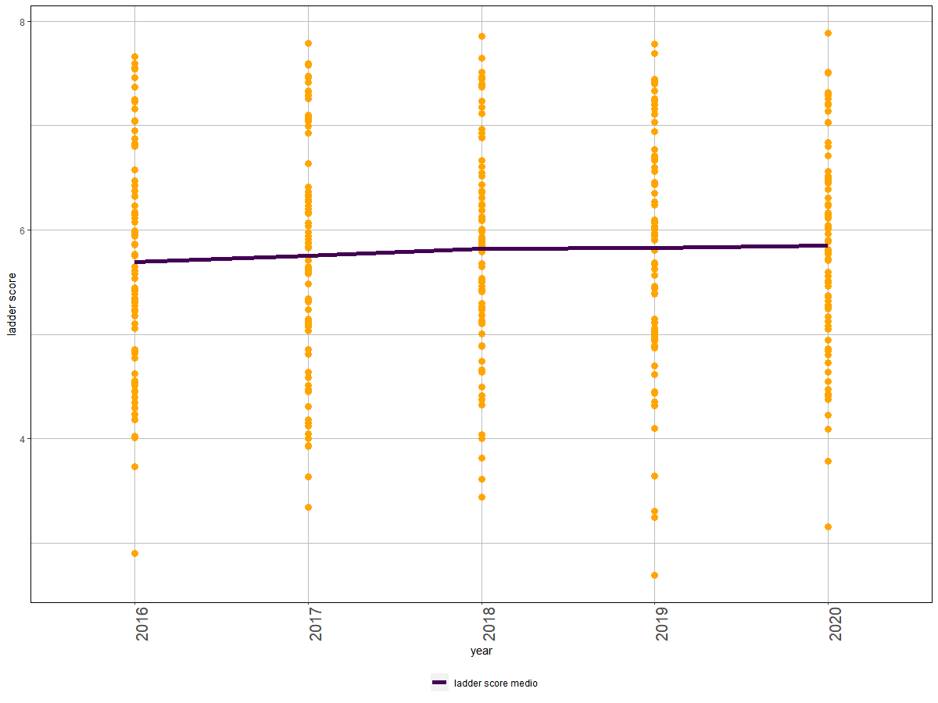
RESULTADOS (H2): Primeiros resultados
H2: Primeiros Resultados
Não correspondência do efeito esperado: diminuição da felicidade na presença de covid
Falta de padronização nas observações, validado pela baixa correlação estatística de cada OLS
Pouca interferência da variável “presença do covid” na média no índice de felicidade

Slide 17
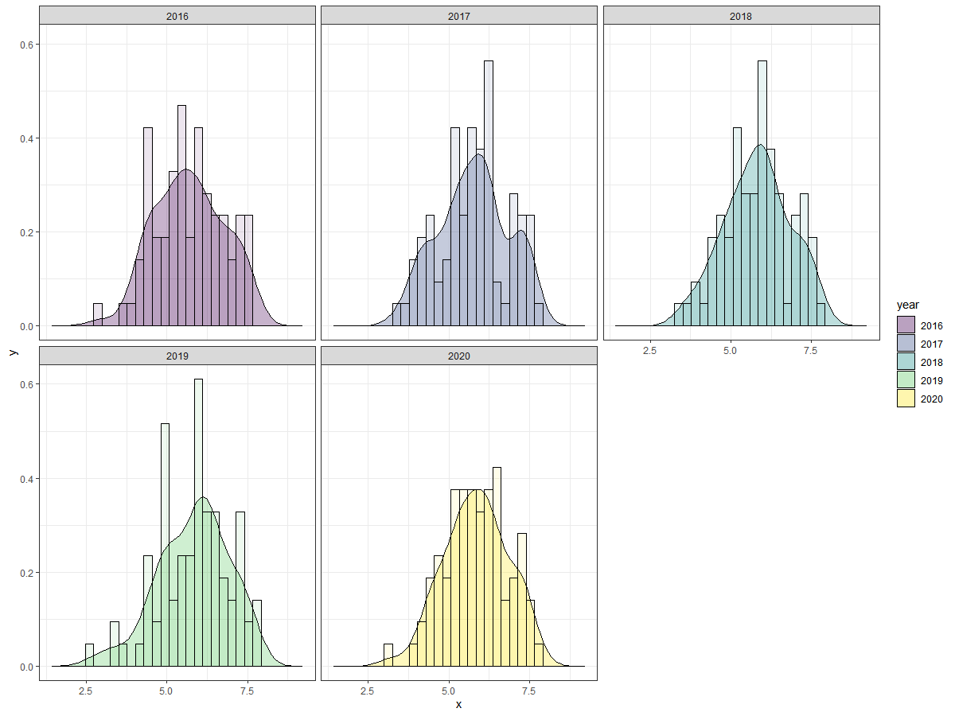
RESULTADOS (H2): Outras avaliações estatísticas
H2: Outras avaliações
Possíveis efeitos do covid na distribuição das observações
Identificado efeito de heterocedasticidade, sugerindo a ausência de variáveis relevantes para refinar a explicação dos efeitos.

Slide 18
RESULTADOS E DISCUSSÃO: Analisando a H1
H1: É possível afirmar que as diferentes características sociais, de saúde, econômicas e outras variáveis que no geral definem a qualidade de vida dos países, impactam mais ou menos na percepção de bem-estar e felicidade das pessoas?
As análises sugerem que a H1 é verdadeira, e o maior nível de desenvolvimento dos países de fato gera uma percepção de felicidade mais elevada em seus indivíduos

Slide 19
RESULTADOS E DISCUSSÃO: Analisando a H2
H2: Se H1 é verdadeira, é possível afirmar que a percepção de bem-estar das pessoas mudou de forma significante a depender de seu país, em função da pandemia do ano de 2020, se comparado a um período sem pandemia?
Embora as análises feitas não indiquem uma H2 verdadeira, ela dá indícios interessantes a respeito do questão:

Slide 20

REFLETINDO O CONTEXTO: Uma doença, diferentes realidades
Teoria: quanto menos desenvolvido o país, mais agravante a pandemia, e menor a felicidade das pessoas
Realidade: variáveis políticas, culturais, demográficas e genéticas influenciaram muito em como cada país sofreu a pandemia, e isso pode ter efeitos que independem do seu desenvolvimento.
Provável que variáveis como essas, ausentes na pesquisa, expliquem a falta de padrão nas OLS dos grupos.
Ex: Itália

Slide 21
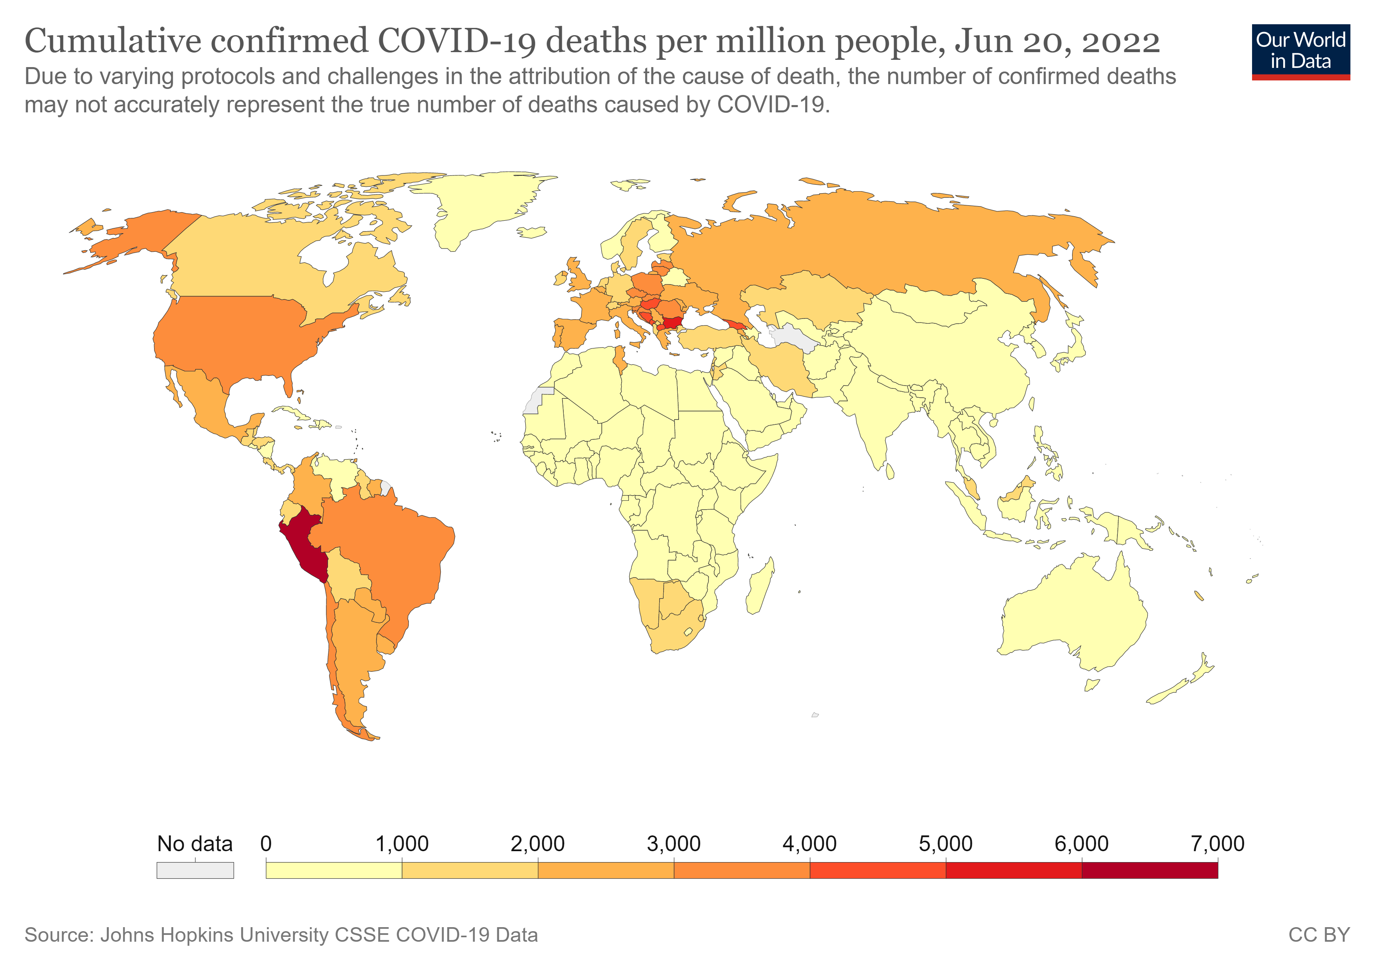

Slide 22
MUITO OBRIGADO POR SUA ATENÇÃO
LinkedIn: Eduardo Augusto Nivinski
Email: eduardonivinski@gmail.com

